Slide 1
TYPOLOGIE PRZEKŁADU
Typologia – wyróżnianie w obrębie danego zbioru przedmiotów jednego lub więcej typów
Typologia ex post
Typologia ex ante

Slide 2
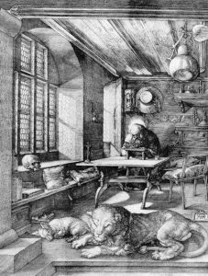
Św. Hieronim (340-420) „verbum e verbo” / „sensum de sensu”
„Ja bowiem nie tylko wyznaję, lecz wprost i otwarcie oświadczam, że w tłumaczeniu pism greckich – wyjąwszy Pismo Święte, gdzie i porządek słów jest tajemnicą – wyrażam nie słowo za słowem, lecz myśl za myślą”
(List do Pammachiusza, tłum ks. Jan Czuja)
Św. Hieronim w swojej pracowni – szkic Albrechta Dürera, 1514

Slide 3
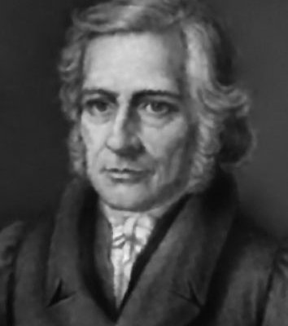
Friedrich Schleiermacher (1768-1834)
O różnych metodach tłumaczenia (1813):
parafraza
jeśli w swoim rodzimym języku nie znajdziesz odpowiednika słowa w języku oryginału, postaraj się oddać wartość tego drugiego, dodając zawężające i rozszerzające określenia.
Imitacja
całość, która, choć złożona z części wyraźnie różniących się od części oryginału, jest pod względem swego oddziaływania tak bliska oryginalnej całości, jak tylko pozwala na to nietożsamość materiału.

Slide 4
Naturalizacja (domestykacja) czy alienacja (egzotyzacja)
Jaką drogą pójść może tłumacz, który chce doprowadzić do spotkania tych dwóch odległych od siebie osób: swego autora i swego czytelnika, pomagając przy tym temu drugiemu tak, by nie musząc opuszczać kręgu ojczystej mowy, mógł możliwie poprawnie i w pełni zrozumieć tego pierwszego, a także zasmakować w jego dziele? Moim zdaniem drogi są tu tylko dwie. Albo tłumacz pozostawi, na ile to możliwe, w spokoju autora i poprowadzi ku niemu czytelnika, albo pozostawi, w miarę możliwości, w spokoju czytelnika, by poprowadzić ku niemu autora.
Tłum. Piotr Bukowski

Slide 5
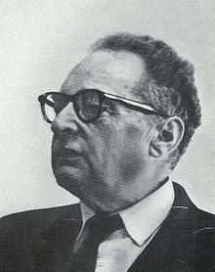
Roman Jakobson (1896-1982)
O językoznawczych aspektach przekładu, 1959
Tłumaczenie wewnątrzjęzykowe (intralingwistyczne)
Tłumaczenie międzyjęzykowe (interlingwistyczne)
Tłumaczenie intersemiotyczne

Slide 6
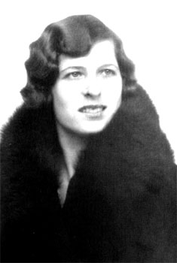
Katharina Reiss (1923-2018)
Möglichkeiten und Grenzen der Übersetzungskritik: Kategorien und Kriteren für eine sachgerechte Beurteilung von Übersetzungen. Munich, Hueber, 1971
Tłumaczenie zorientowane na:
Treść
Formę
Odbiorcę

Slide 7
Rodzaje tłumaczeń wg Małej encyklopedii przekładoznawstwa
Tłumaczenie dosłowne
Przekład filologiczny
Tłumaczenie niedosłowne, wolne
Adaptacja
Tłumaczenie ustne
Symultaniczne, kabinowe
Konsekutywne
Szeptane
Tłumaczenie pisemne
Przekład literacki (artystyczny)
Tłumaczenie specjalistyczne
Techniczne
Sądowe itp.
Tłumaczenie maszynowe
CAT (computer assisted translation)
Przekład audiowizualny
Voice-off (lektor)
Dubbing
Subtitles (napisy)

Slide 8
Przekład audiowizualny (multimedialny) napisy (subtitling)
Przykładowe problemy
Scenariusz i lista dialogowa a tworzenie napisów
Obraz filmowy a napisy: problem synchronizacji (np. z ruchem kamery, z gestykulacją postaci)
Speech to writing, czyli jak oddawać w formie napisów spontaniczną mowę
Ograniczenia czasowo-przestrzenne (dwie linijki tekstu, wyśrodkowane, ok. 34-38 znaków)

Slide 9
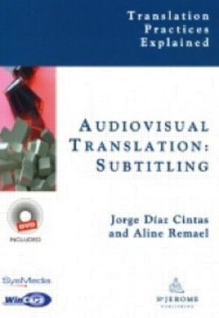
Przekład audiowizualny - bibliografia
Teresa Tomaszkiewicz, Przekład audiowizualny, PWN, Warszawa 2018 (dostępny np. na ibuku)
J. D. Cintas, A. Remael, Audiovisual Translation: Subtitling, Routlege, New York&London 2007 (dostępny w biblioteczce na stronie przedmiotu Teoria przekładu)

